Slide 1


ỦY BAN NHÂN DÂN QUẬN LONG BIÊN
TRƯỜNG TIỂU HỌC ĐÔ THỊ VIỆT HƯNG
BÀI GIẢNG ĐIỆN TỬ
KHỐI 3
MÔN: TNXH

Slide 2
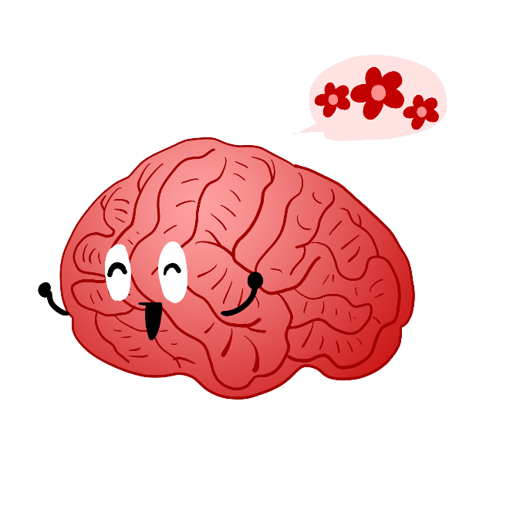






Slide 3
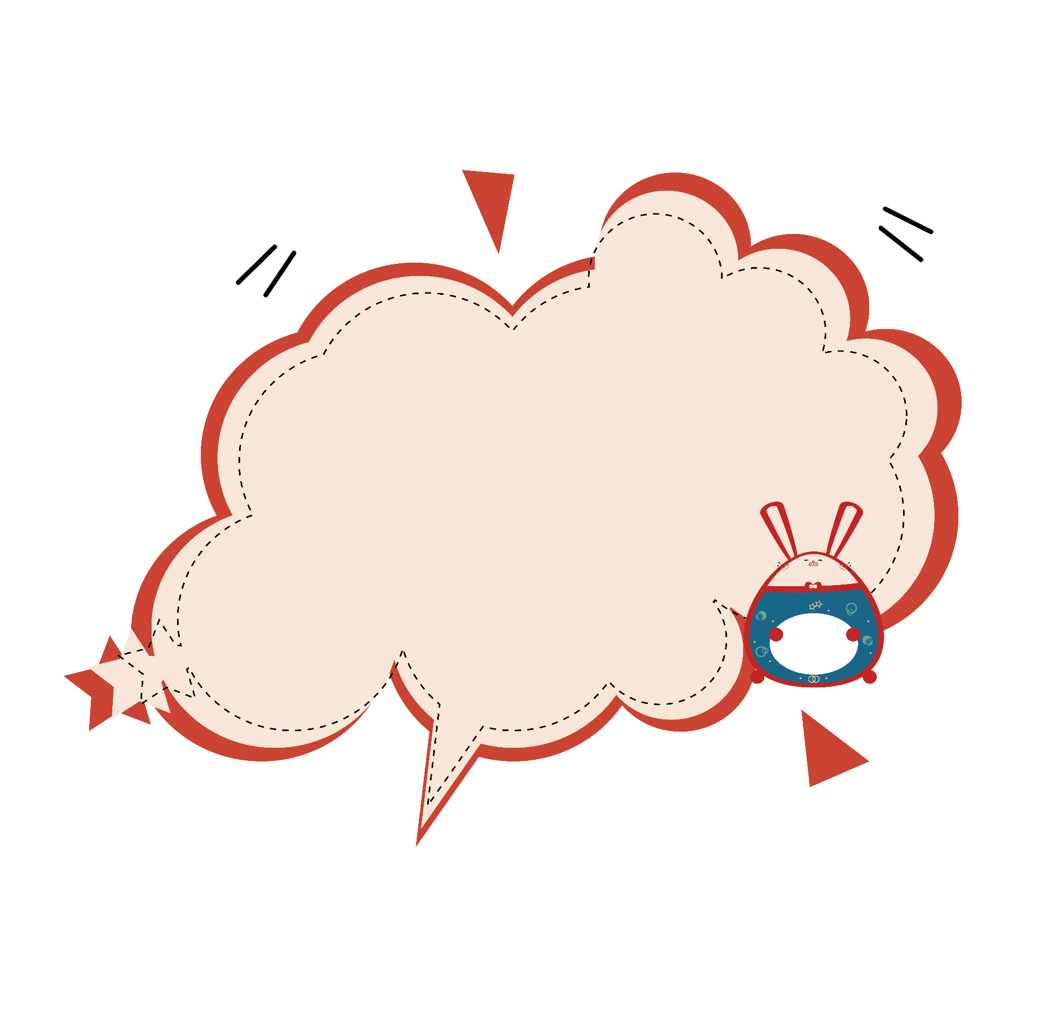
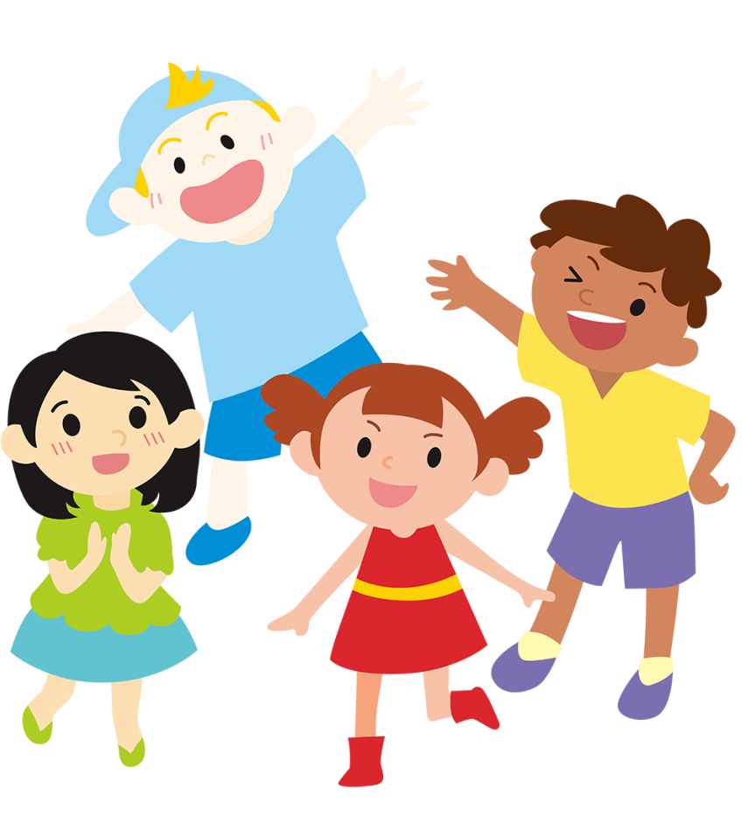
Bạn gái chạm tay vào cốc nước nóng, bạn ấy sẽ rụt tay lại. Do tủy sống điều khiển rụt tay lại.
1. Tìm hiểu chức năng của tủy sống

Slide 4
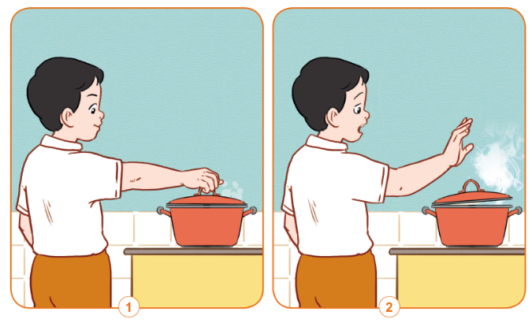
1. Em sẽ phản ứng thế nào khi bất ngờ chạm tay vào vật nóng?
Khi tay ta chạm vào vật nóng lập tức rụt lại.

Slide 5
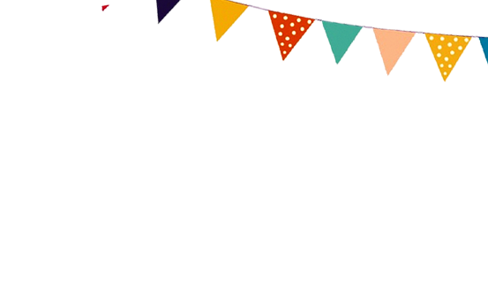

Phản ứng của cơ thể khi gặp kích thích từ bên ngoài như:
Giật mình khi nghe tiếng động mạnh.
Chớp mắt khi bụi bay vào mắt.
Trời nóng thì ta đổ mồ hôi.
Trời lạnh thì ta nổi da gà.

Slide 6
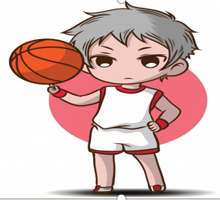
Bộ phận nào của cơ quan thần kinh đã điều khiển tay ta rụt lại khi chạm vào vật nóng, giật mình khi nghe tiếng động mạnh, chớp mắt khi bụi bay vào mắt, trời nóng thì đổ mồ hôi, trời lạnh thì nổi da gà? ?
Tủy sống đã điều khiển chúng ta có những phản ứng trên.

Slide 7

Nêu 1 vài ví dụ về những phản xạ thường gặp trong đời sống ?

Slide 8



Hắt hơi khi ngửi hạt tiêu, hắt hơi khi bị lạnh, rùng mình khi bị lạnh, ăn chanh chua, ngồi vào vật cộm,...

Slide 9


Ghi nhớ
Bạn gái chạm tay vào cốc nước nóng, bạn ấy sẽ rụt tay lại. Do tủy sống điều khiển rụt tay lại.
Trong cuộc sống, khi gặp một kích thích bất ngờ từ bên ngoài, cơ thể tự động phản ứng lại rất nhanh. Những phản ứng như thế được gọi là phản xạ. Tủy sống là trung ương thần kinh điều khiển phản xạ này.
Ví dụ: Nghe tiếng động mạnh bất ngờ ta thường giật mình và quay người về phía phát ra tiếng động; con ruồi bay qua mắt ta nhắm mắt lại; ...

Slide 10
Bạn gái chạm tay vào cốc nước nóng, bạn ấy sẽ rụt tay lại. Do tủy sống điều khiển rụt tay lại.
2. Tìm hiểu những việc cần tránh và cần làm để không làm tổn thương cơ quan thần kinh về thể chất

Slide 11
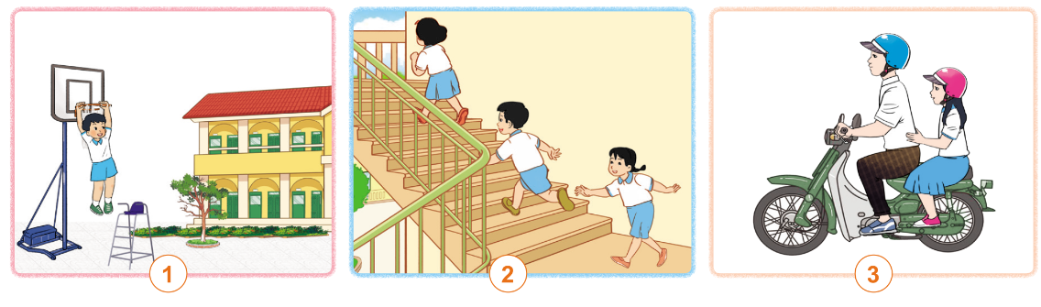
1. Chúng ta nên và không nên làm gì để không bị chấn thương não, tuỷ sống, các dây thần kinh?

Slide 12
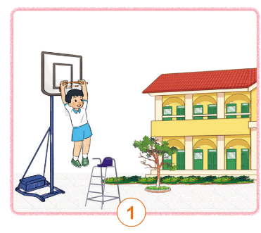
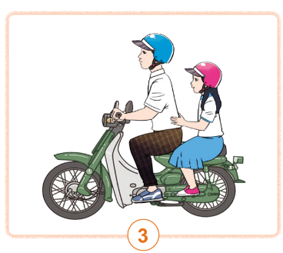
Bạn gái chạm tay vào cốc nước nóng, bạn ấy sẽ rụt tay lại. Do tủy sống điều khiển rụt tay lại.
Nên làm: tập thể dục vừa sức, đội mũ bảo hiểm khi ngồi trên xe máy, mô tô, ,...

Slide 13
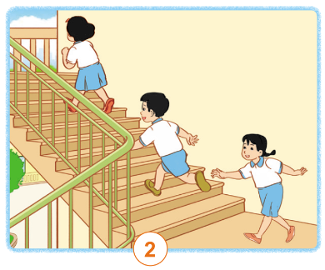
Bạn gái chạm tay vào cốc nước nóng, bạn ấy sẽ rụt tay lại. Do tủy sống điều khiển rụt tay lại.
Không nên: mang vác nặng không phù hợp với lứa tuổi, chơi rượt đuổi nhau, chơi các trò chơi có hoạt động mạnh, ...

Slide 14




KẾT LUẬN
Nhớ giữ gìn an toàn trong các hoạt động vui chơi, học tập tránh làm tổn thương các dây thần kinh, não và tủy sống.

Slide 15

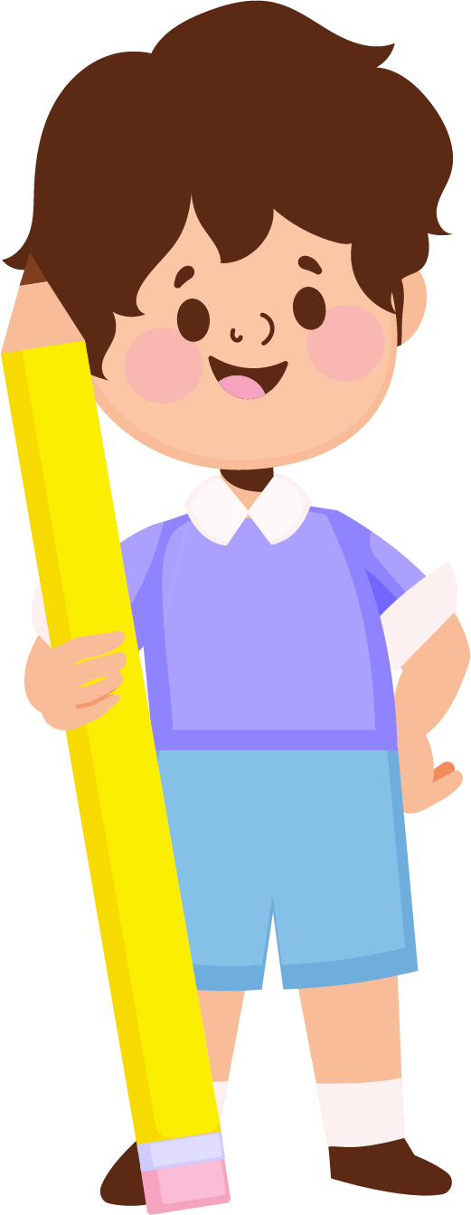



Slide 16
Đánh dấu X vào ô phù hợp trong bảng sau:
Hoạt động | Do tủy sống điều khiển | Do não điều khiển
Múa, hát
Giật mình khi nghe tiếng động mạnh
Chớp mắt khi có vật chạm vào
Chơi trò chơi
Chạm vào vật nóng rụt tay lại
Khi đi qua đường thấy đèn đỏ thì dừng lại.
Phát biểu ý kiến trong giờ học.
X
X
X
X
X
X
X

